Slide 1
高雄市政府農業局 工作報告
高雄市議會第4屆第1次定期大會 農林部門業務報告
高雄市政府農業局 工作報告
高雄市政府農業局 工作報告
報告人：局長 張 清 榮
報告人：局長 張 清 榮
報告人：局長 張 清 榮
112年5月

Slide 2
介紹本局各單位主管
介紹本局各單位主管
介紹本局各單位主管

Slide 3
局長 張清榮
副局長 王正一
植物防疫及生態保育科
主任 歐陽毅
主任 李莉青
主任 林蓮秀
主任 曾麗蓉
科長 黃群中
科長 方啟峰
科長 胡志銘
批發市場管理科
科長 張韻萍
科長 許銘彰
科長 林鄉薰
科長 王國津
處長 葉坤松
農民組織科
農村發展科
畜產管理科
行銷輔導科
農務管理科
動物保護處
秘書室
政風室
人事室
會計室

Slide 4
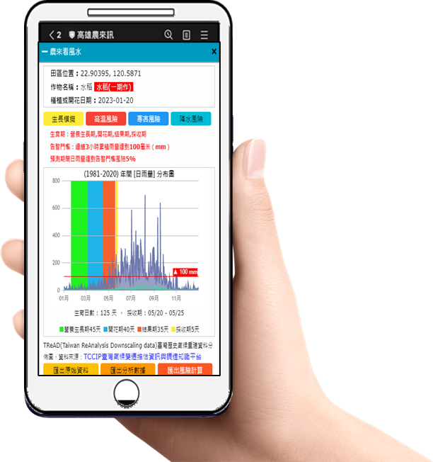
2022
高雄農來訊
智慧城市創新應用獎
讓農民一手掌握 產銷重要資訊
2022
2022
Gartner政府數位
創新服務獎亞太區首獎
世界資訊科技大會
數位機會包容獎
AI產銷預測
智慧防災
看風水種植風險評估
62 種農作物
534 種預警條件及復耕建議
三大類 產銷決策輔助
市場選擇 - 哪裡賣
產期調節 - 何時種
智慧產銷
替代作物 - 種甚麼
354項 蔬果產銷分析

Slide 5
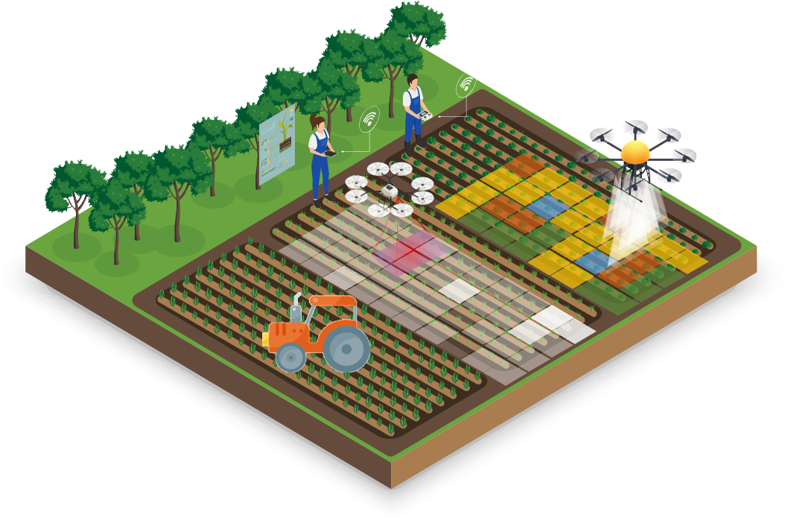
高雄智慧農場推動成效
四大推動面向
20 間民間廠商共同投入輔導
智慧感控
智慧環控
智慧生產
智慧服務
溫度、濕度、導電度
風扇、灑水、調節日照
AI選果機、植保機
田區人力、成本控管
建置農(牧)場
生產類別
輔導面積
今年再增加
45 場
25 種
532 公頃
67%
嘉豐畜牧場
美濃農會
水稻、番石榴、蜜棗
預計增加30場
斯布特芽田
鳳梨、玉荷包、芽菜
百賢農場

Slide 6
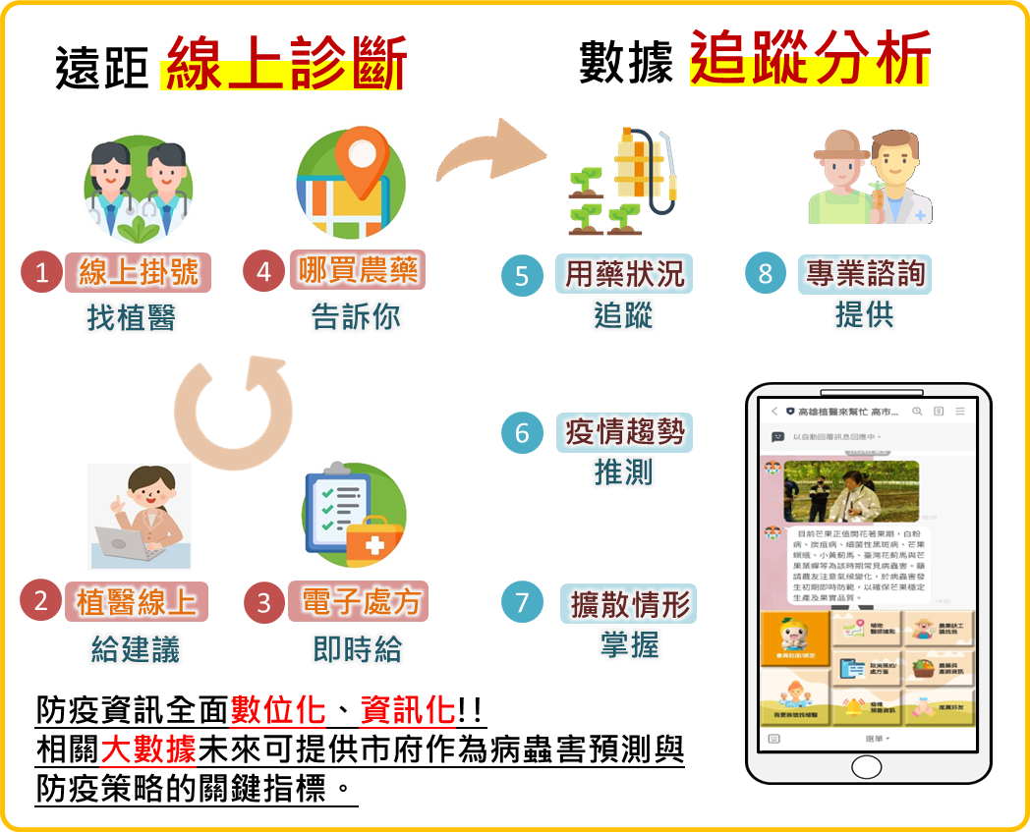
高雄植醫來幫忙 正式上線(LINE ID：@khpp)
線上服務0距離
註冊會員至4/12已達708人。
111年下半年提供診斷242人次。
透過LINE諮詢者72人次。
輔導面積111公頃。
提供農藥販賣業者資訊及分布地圖
1鍵即可導航前往。

Slide 7
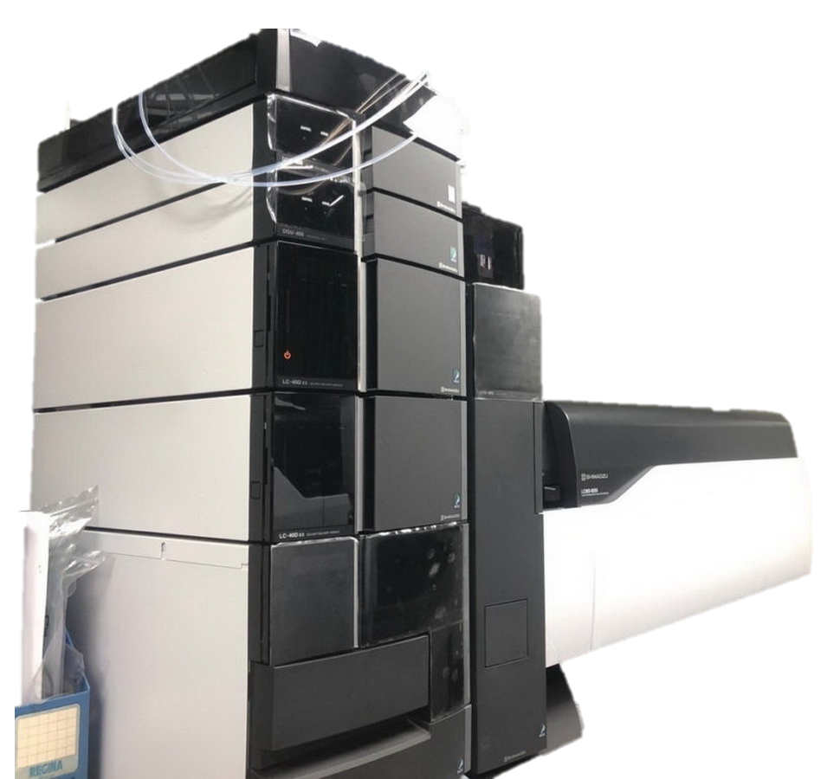
鳳山果菜市場 蔬菜農業殘留檢驗
質譜儀設置推動案
總經費 1,700 萬元 111/12/27 訂約
檢驗快速
10分鐘 完成 198種 農藥檢驗
準確性高
定性定量，超標 哪個農藥，殘留多少
預計112年8月上線
7月底 完成認證 檢驗量能 40件/日

Slide 8
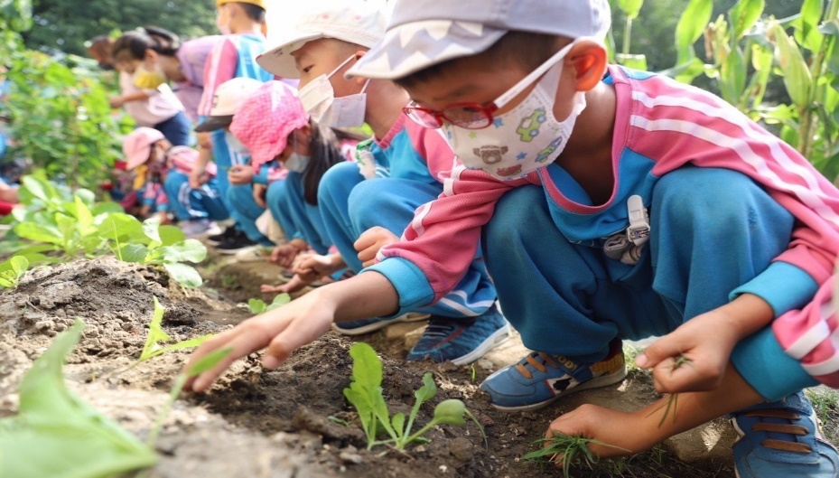
目前推動成效
食農教育深耕校園
完成47所校園食農教案
培訓種子教師計45位
辦理食農共學工作坊，一年2次
市府112年2/14訂定
食農教育推動會設置要點
推動地產地消
辦理在地截切水果獎勵計畫
45間餐廳通過綠色友善餐廳評鑑
有機微風市集每周推動
神農市集每月固定舉辦
食農教育法 推動及成效
推動六大目標
農業與環境
農業生產與安全
飲食習慣
飲食文化
飲食消費與生活型態
飲食與健康
在地食材推廣
田園饗宴體驗活動，共計10場次
辦理「在地食材餐會」1場
食農教育深根校園
推動地產地消
在地食材推廣

Slide 9
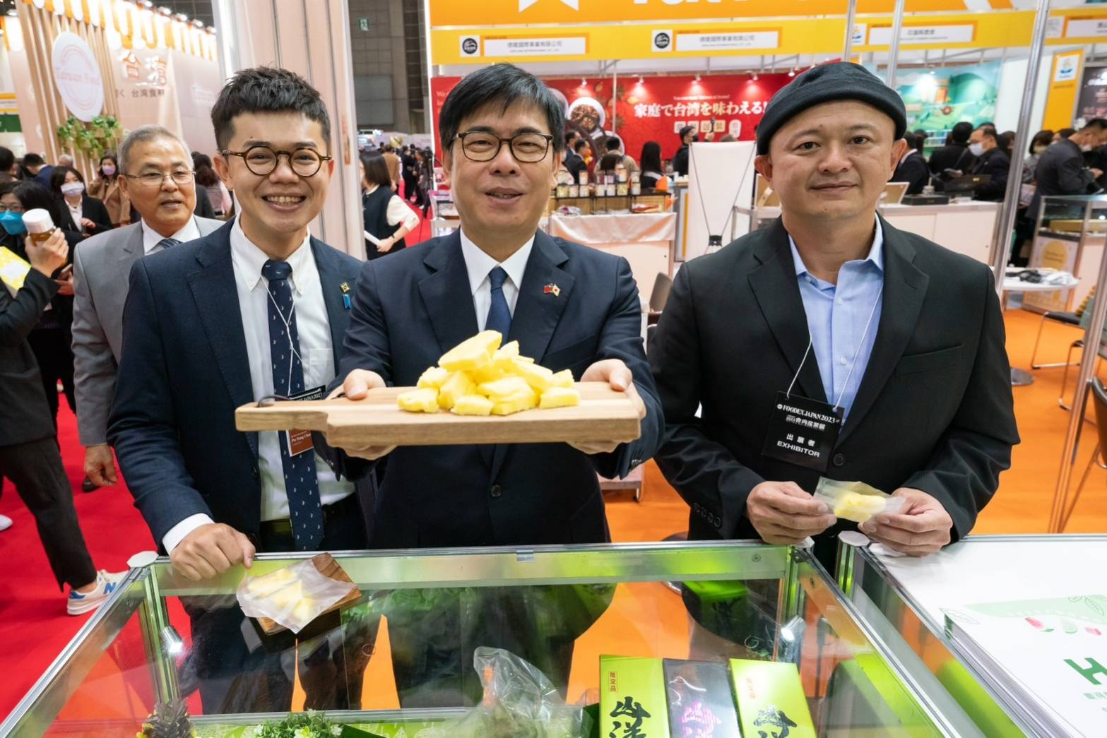
2023國際展會
波灣國際食品展
東京國際食品展
111年4大外銷措施整備情形
公告水果外銷獎勵
外銷集貨場設備補助
蜜棗獎勵外銷80公噸
玉荷包荔枝獎勵外銷130公噸
補助6家農民團體，自動包裝設備、電動拖板車、鳳梨冠牙消毒機等16項設備
東京展率10家農民團體
接單2.47億新台幣
海外拓銷輔導計畫
海外拓銷活動
於星馬、北美，111年下半年辦理57場海外拓銷活動
率領17家農民團體農企業參加高雄國際食品展
輔導轄下10間農民團體及農企業辦理共計126場次媒合會

Slide 10
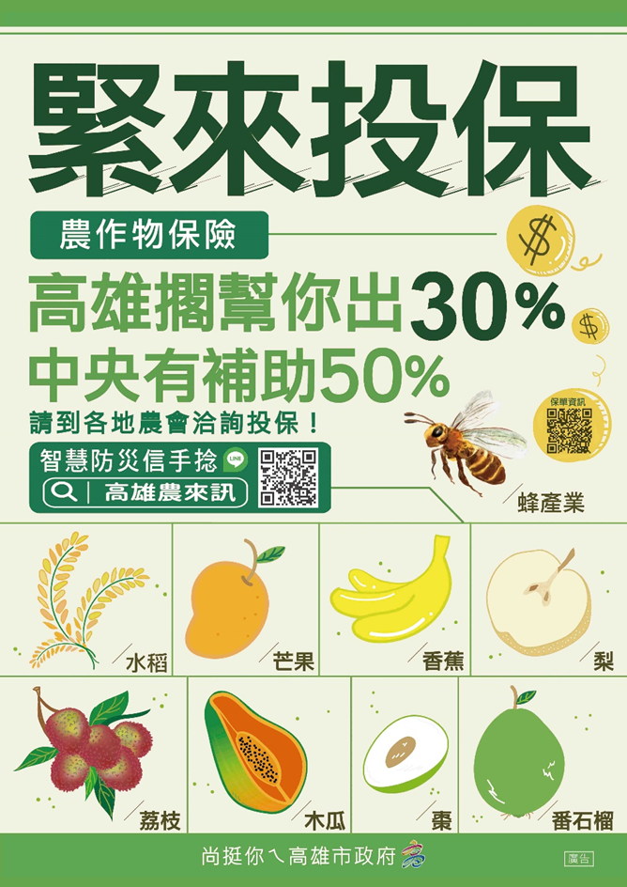
推廣農產業保險
*投保件數增加11倍
*面積擴大8倍
減少災害損失、保障農民收入
12項保險、10種農產業
收入保險類：水稻、香蕉
災害損失類：水稻、香蕉、番石榴、荔枝、棗、
芒果、木瓜、梨、蓮霧、蜂

Slide 11
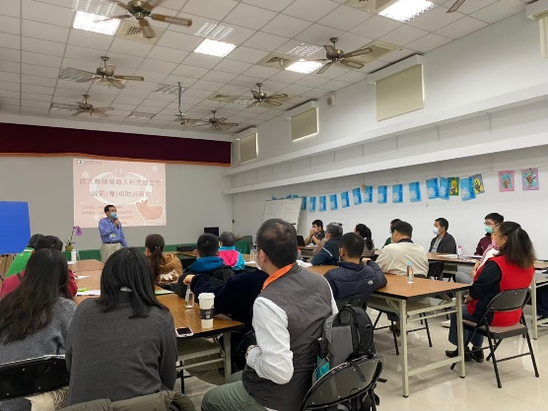
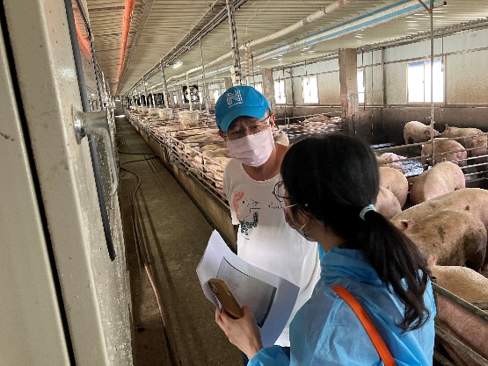
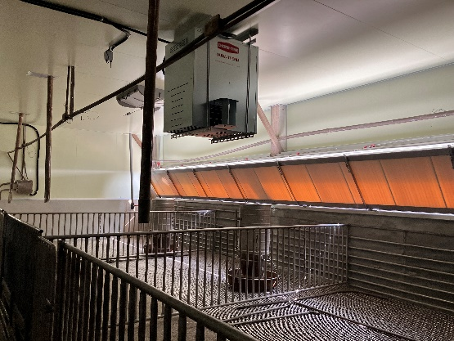
協助養豬產業轉型 提升永續競爭力
辦理養豬場導入新式整合型設施(備)補助計畫
更新硬體設施
邀集輔導團隊
辦理14場次說明會
導入新式整合型豬舍或相關設施
改變飼養模式
聯合團隊驗收分享改善成果
異地多地批次分齡飼養
提升管理效率
補助通過138場
補助金額
9,162萬元
導入自動化省工設備

Slide 12
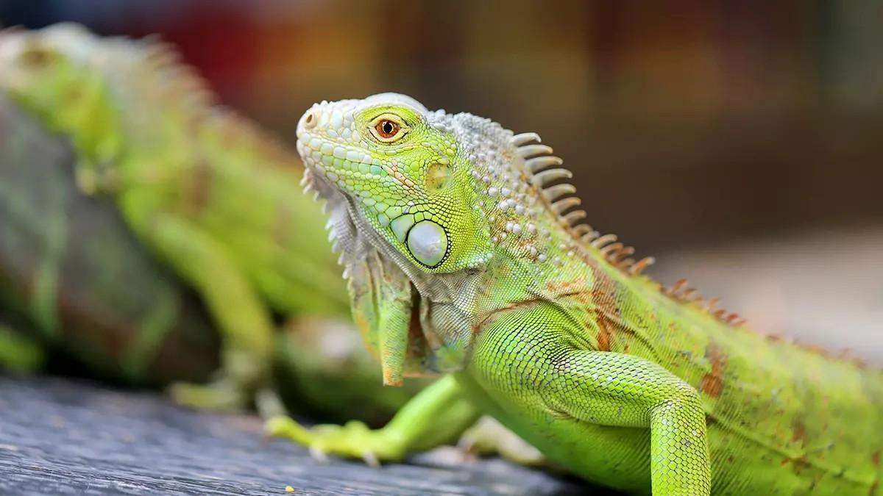
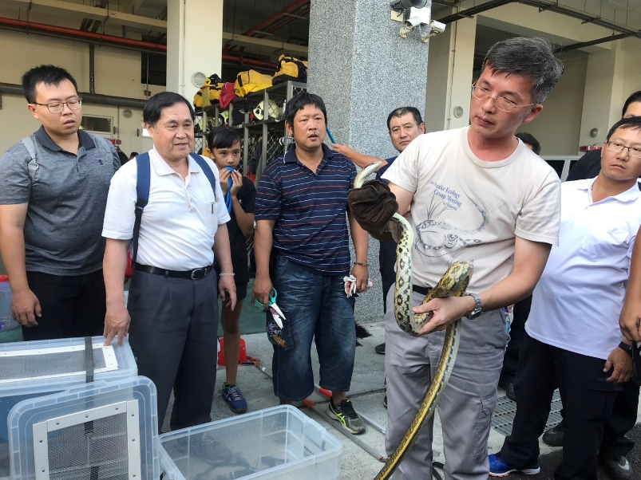
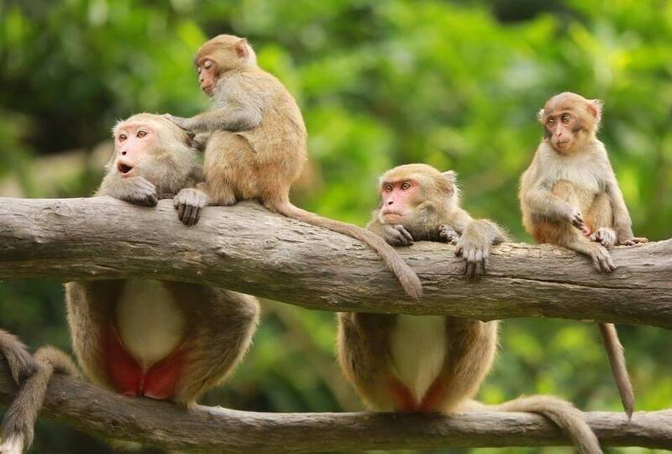
捕蜂捉蛇(111年累計)
野生動物
危害處置
蜂 5,229 巢
蛇 3,355 隻
◆移除數
◆處理時效
達成目標
捕蜂：48小時 內摘除
捉蛇： 1小時 內抵達
◆捕蜂捉蛇緊急處置
◆外來入侵種綠鬣蜥移除
◆強化宣導增加民眾對獼猴的認識
綠鬣蜥(111年累計)
◆ 109年8月20日公告
有害 生態環境、人畜安全 之虞之 原非我國原生種陸域野生動物
解決民眾捕蜂捉蛇需求
處理外來種移除
減少獼猴滋擾之人猴衝突
◆移除數 5,052 隻

Slide 13
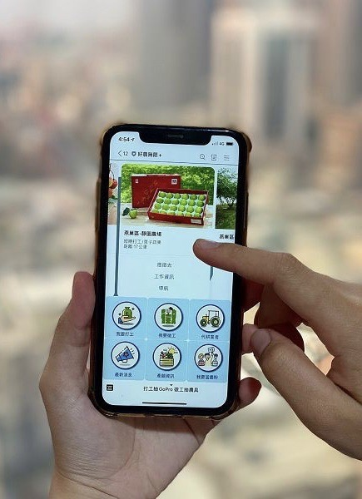
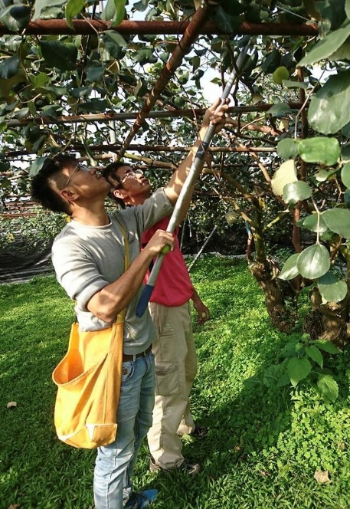
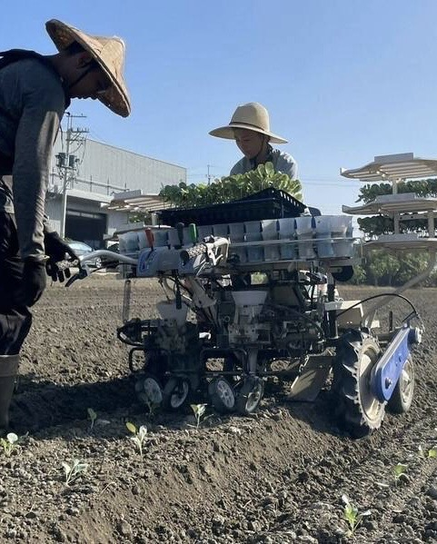
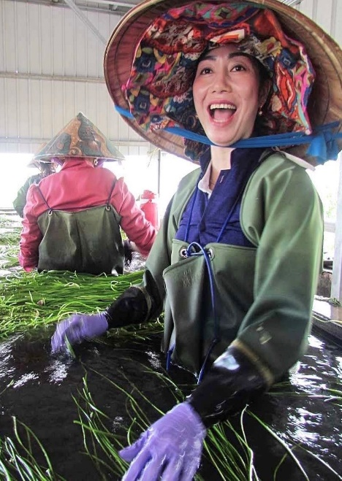
多面向協助-改善農業缺工問題
初階勞動力
高階勞動力
機械代耕
農業外籍移工
執行派工 8,762 人次
好農無限+ LINE@
人力活化團 8 團
執行派工 18,886 人次
農業技術團 3 團
在職人數 97 人
執行派工 994人次
機械團1團
代耕面積 371 公頃
累計核給135 名
外勞外展 78 名
酪農業外勞 57 名

Slide 14
打造高雄 莊園農村-永續發展 青銀共榮
112年 農再計畫
計畫經費
4,338 萬元
提案社區
第三屆 農村領航獎
33 個
4位 獲獎 全國最多
曾渝媗、潘怡禎、陳坤成、張博仁
糖廠社區
新發社區
新港社區
百大青農
提案件數
第二屆 金牌農村
77 件
六都唯一
金牌
永安區新港社區

Slide 15
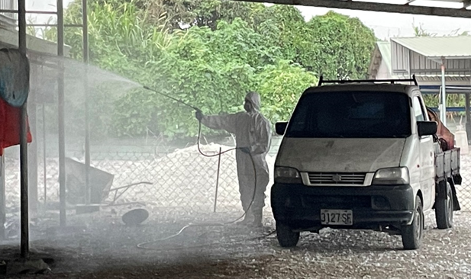
重大動物疾病防疫監測
維護動物健康
人畜防疫一體
豬 2,553 件
鳥禽 604 件
牛、羊、鹿 3,196 件
達成目標
動物疾病檢診服務
動物病例 1,374 例
水質檢驗 11,068 項次
◆ 阻絕 非洲豬瘟、牛結節疹、口蹄疫
◆ 防堵 禽流感、豬瘟、狂犬病、結核病...
◆ 維護 動物健康與人類食安
強化動物檢診即時掌控疫情
強化重大動物疾病防疫監測
建立動物用藥安全體系
動物用藥安全體系
*109.06台澎馬地區獲世界動物衛生組織認定為不施打疫苗之口蹄疫非疫區
*亞洲僅我國及日本為非洲豬瘟非疫區
*配合中央完成清除古典豬瘟全國哨兵豬試驗計畫，本市試驗豬隻均未檢出古典豬瘟病原。
牧場藥物殘留抽檢 43 件
動物用生物藥品抽驗 19 批

Slide 16
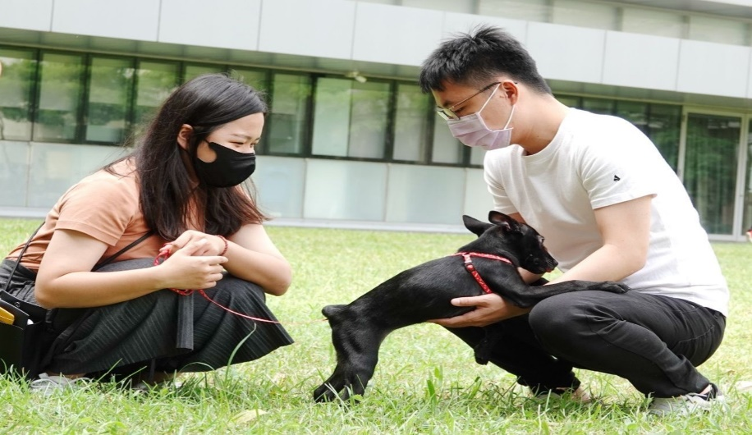
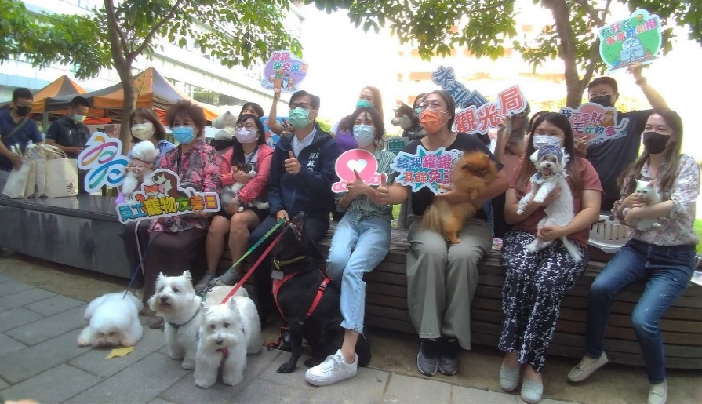
陽光溫馨
燕巢動物關愛園區
友善動物
提升整體動物福利
犬貓認養 2,188隻
(111年)
用心教育推廣絕育
達成目標
達成目標
宣導教育 64 場
偏鄉絕育 21 場
◆ 阻絕 非洲豬瘟、牛結節疹、口蹄疫
◆ 防堵 禽流感、豬瘟、狂犬病、結核病...
◆ 維護 動物健康與人類食安
◆ 優化 友善動物生活環境
◆ 多元 宣導教育、動物認養
◆ 安全 遊蕩犬管控
妥適處理流浪動物
*109.06台澎馬地區獲世界動物衛生組織認定為不施打疫苗之口蹄疫非疫區
*亞洲僅我國及日本為非洲豬瘟非疫區
*配合中央完成清除古典豬瘟全國哨兵豬試驗計畫，本市試驗豬隻均未檢出古典豬瘟病原。
教育宣導 深耕校園 巡迴偏鄉
遊蕩犬隻減量 推動認養
移除人犬衝突浪犬
*全國第1個試辦公部門「員工寵物友善日」，帶動全市友善動物職場風氣。
*「吹狗螺音樂節」獲2022日本優良設計獎
*海線浪犬熱區動物管制暨調查專案，以家訪落實飼主責任，絕育移置浪犬減少人犬衝突。
20 家業者推動認養
移置浪犬 380 隻

Slide 17
高雄市各類農業補助申請及核發辦法
提升
補助機動性
完善補助審查機制
增設
農業補助審查小組
◆ 阻絕 非洲豬瘟、牛結節疹、口蹄疫
◆ 防堵 禽流感、豬瘟、狂犬病、結核病...
◆ 維護 動物健康與人類食安
設置委員5至9人-學者專家人數不得少於委員總人數三分之一
*109.06台澎馬地區獲世界動物衛生組織認定為不施打疫苗之口蹄疫非疫區
*亞洲僅我國及日本為非洲豬瘟非疫區
*配合中央完成清除古典豬瘟全國哨兵豬試驗計畫，本市試驗豬隻均未檢出古典豬瘟病原。
專案審查
新增項目
補助上限
補助比率

Slide 18
簡報完畢
敬請指教

